Slide 1

Introduction à l’Intelligence Artificielle
Bases, concepts et histoire

Slide 2
C'est quoi l'IA pour vous ?
Tour de table rapide : "Citez une IA que vous connaissez ou utilisez au quotidien." (Ex: GPS, Siri/Gemini, Netflix, ChatGPT, Midjourney...).
Discussion : Qu'est-ce que ces outils ont en commun ? Quelles sont vos premières impressions (enthousiasme, méfiance) ?
Et pourquoi faire ?

Slide 3
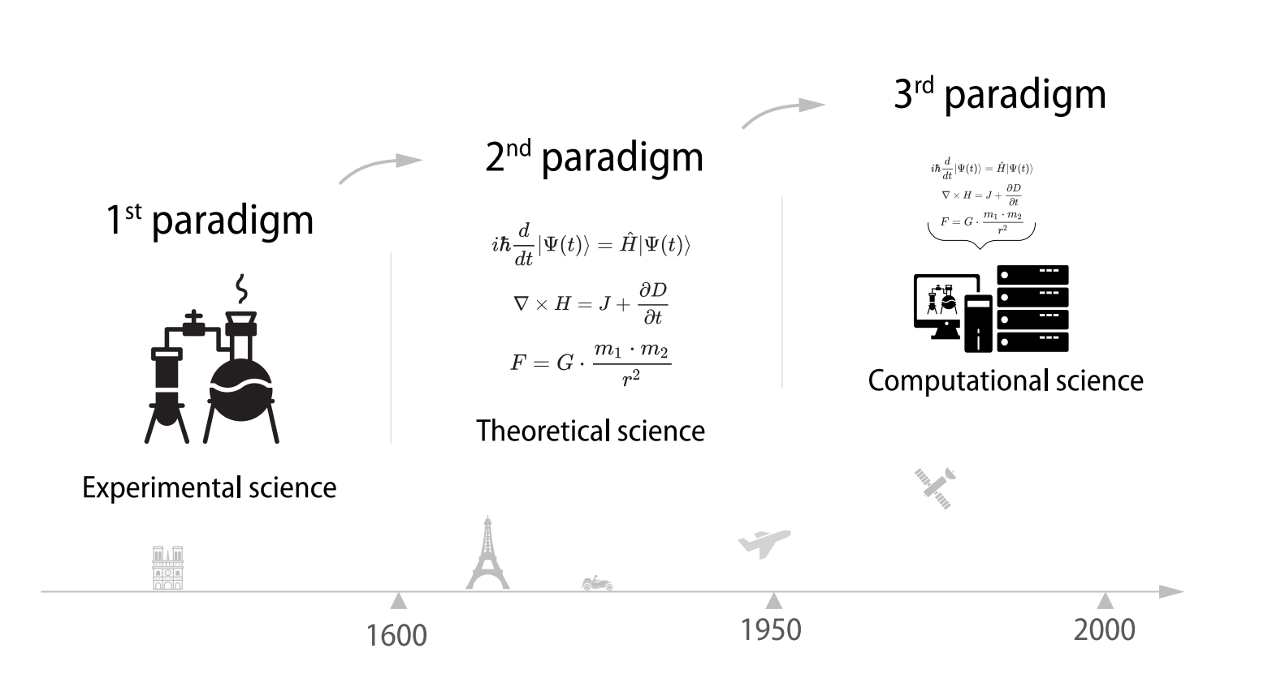
Comment appréhender un problème ?
Sciences numériques pour résoudre des problèmes complexes
Modélisation mathématiques/symbolique
Approche essais/Erreurs

Slide 4
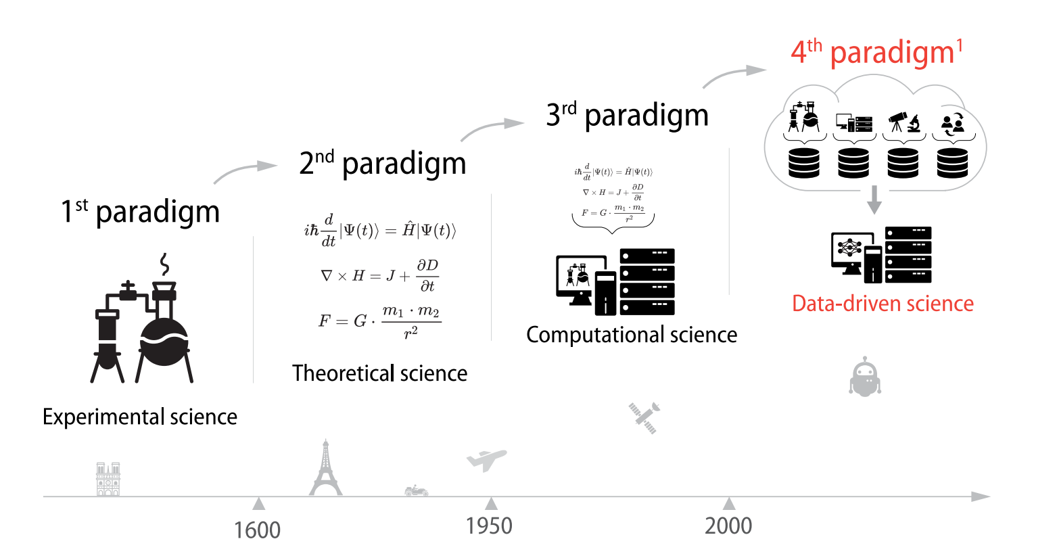
Retour aux données expérimentales

Slide 5
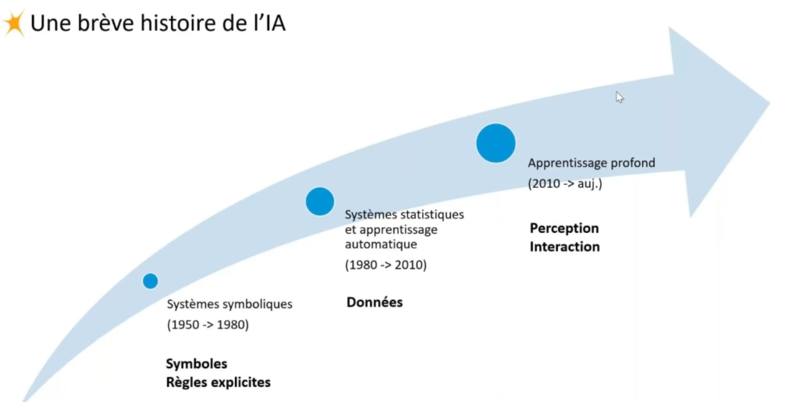
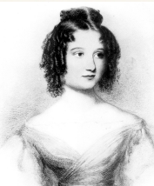
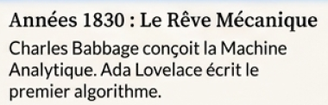

Slide 6
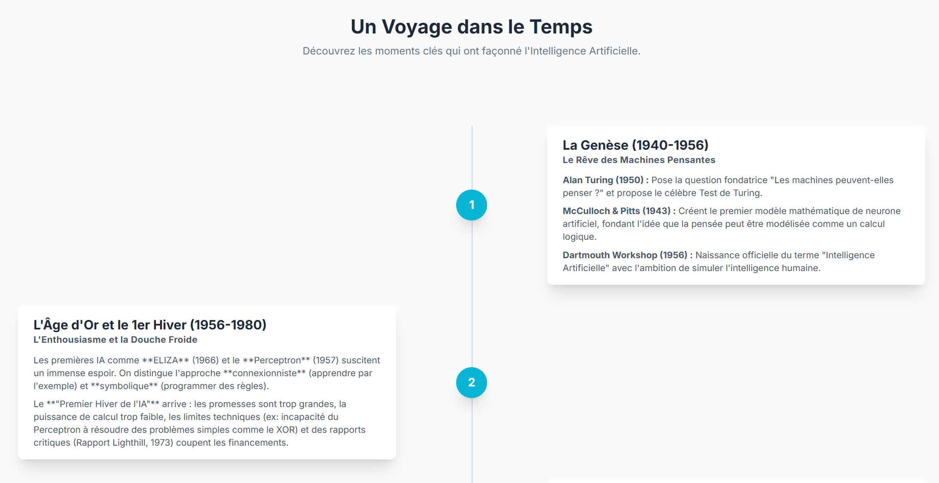
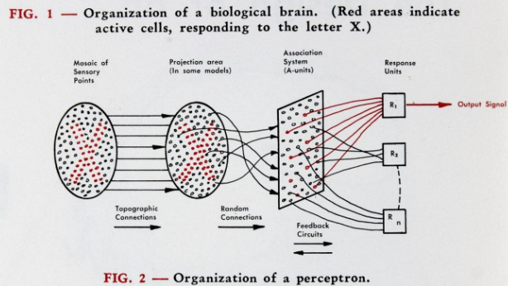
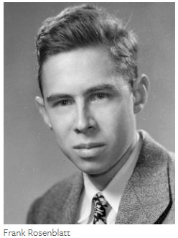
Intelligence Artificielle : Reproduire un processus intelligent de manière artificielle
Frise historique www.daniellejwilliams.com

Slide 7
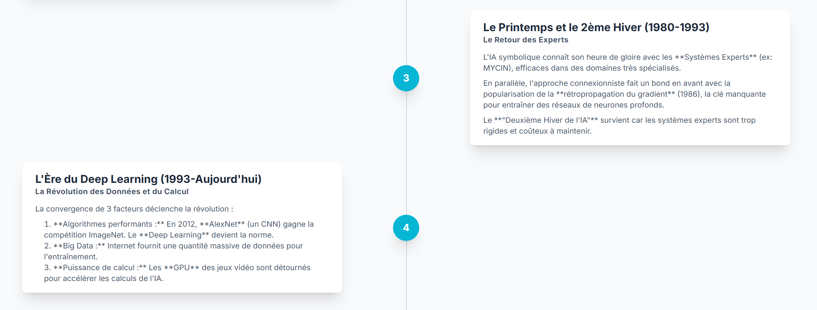

Slide 8

Notes:
Latin : intelligentia, signifiant "compréhension", "discernement". lui-même dérivé du verbe latin intelligere, composé de deux éléments :
Inter : C'est un préfixe qui signifie "entre" ou "parmi".
Legere : Un verbe qui signifie "cueillir", "choisir", "sélectionner" ou "lire".
l'ensemble des facultés mentales permettant de comprendre, d'apprendre, de raisonner, de résoudre des problèmes et de s'adapter à des situations nouvelles ou complexes.

Slide 9
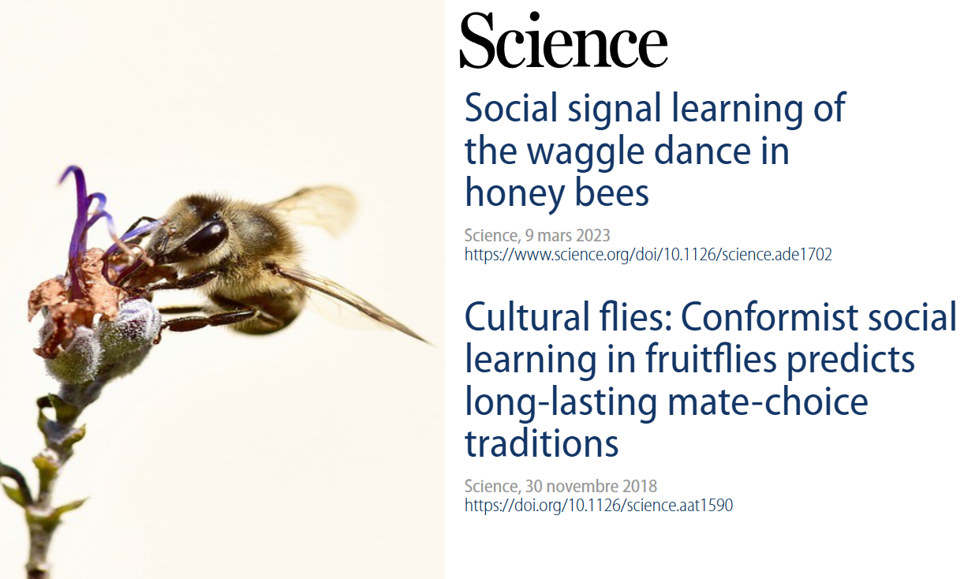
D’autres formes d’intelligence
Apprentissage du signal social de la danse frétillante chez les abeilles domestiques.
« Le conformisme de l’apprentissage social chez les mouches prédit des traditions durables en matière de choix de partenaire »
Notes:
Perception et Inférence de l'Information (Sensation)
Les plantes sont des systèmes sophistiqués de détection qui perçoivent leur environnement avec une précision remarquable :
Perception du danger et de l'environnement : Elles détectent les signaux chimiques (hormones, phéromones), la gravité, le vent, les champs électromagnétiques, la température, et la présence d'eau.
Vision : Elles ne "voient" pas comme nous, mais elles perçoivent la qualité (couleur) et l'intensité de la lumière avec une grande finesse pour optimiser la photosynthèse (phototropisme).
Odorat/Goût : Certaines plantes parasites (comme la Cuscute) sont capables de "sentir" la présence d'une plante hôte à proximité grâce aux composés organiques volatils qu'elle émet.
Peter Wohlleben la vie secrète des arbres : les arbres interagissent, communiquent entre eux et se protègent des menaces ?

Slide 10
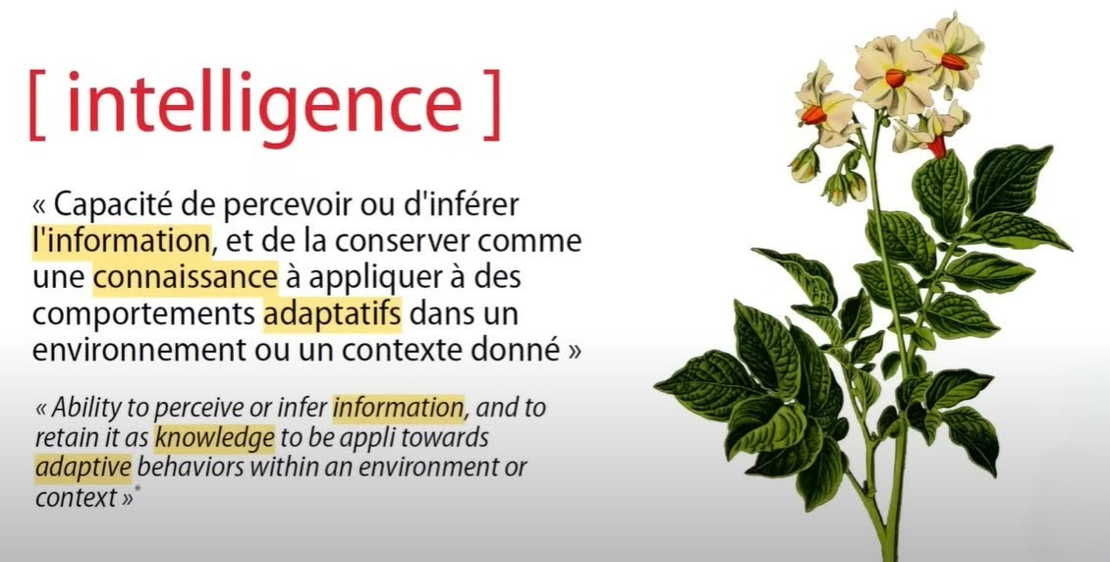
https://en.wikipedia.org/wiki/Intelligence#cite_ref-1
Notes:
C’est une Approche Cognitive/Fonctionnelle (Rapprochement avec votre définition)
C'est une définition très complète de l'intelligence qui met l'accent sur trois processus clés : l'acquisition, la mémorisation et l'application de l'information pour l'adaptation. (les plantes présentent des comportements complexes d'adaptation et de résolution de problèmes qui correspondent à la définition fonctionnelle)
Inférer : Déduire, tirer une conclusion logique à partir de données existantes (ex: deviner ce qui va se passer).
D’autres points de vue :
.L'Approche Psychométrique (Facteur G)
L'Approche des Intelligences Multiples (Modèle de Gardner) (L'intelligence est une mosaïque d'aptitudes distinctes et spécifiques )
Latin : intelligentia, signifiant "compréhension", "discernement". lui-même dérivé du verbe latin intelligere, composé de deux éléments :
Inter : C'est un préfixe qui signifie "entre" ou "parmi".
Legere : Un verbe qui signifie "cueillir", "choisir", "sélectionner" ou "lire".
Perception et Inférence de l'Information (Sensation)
Les plantes sont des systèmes sophistiqués de détection qui perçoivent leur environnement avec une précision remarquable :
Perception du danger et de l'environnement : Elles détectent les signaux chimiques (hormones, phéromones), la gravité, le vent, les champs électromagnétiques, la température, et la présence d'eau.
Vision : Elles ne "voient" pas comme nous, mais elles perçoivent la qualité (couleur) et l'intensité de la lumière avec une grande finesse pour optimiser la photosynthèse (phototropisme).
Odorat/Goût : Certaines plantes parasites (comme la Cuscute) sont capables de "sentir" la présence d'une plante hôte à proximité grâce aux composés organiques volatils qu'elle émet.

Slide 11
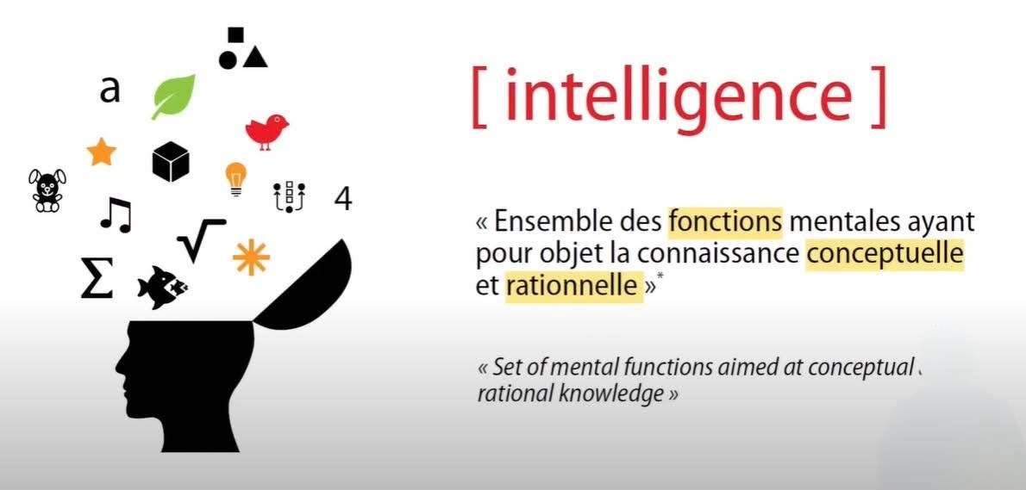
Notes:
Approche Cognitive et Philosophique de l'intelligence, avec une forte influence de l'Approche Psychométrique traditionnelle.

Slide 12
D'un point de vue plus scientifique, Howard Gardner (Gardner, H. Intelligences multiples -1993)à travers sa théorie des intelligences multiples, discute aujourd'hui de 8 types d'intelligence :
L'intelligence linguistique (ou capacité à s'exprimer)
l'intelligence logico-mathématique (ou capacité à penser de manière abstraite et à raisonner)
l'intelligence intrapersonnelle (ou capacité à se connaître soi-même)
l'intelligence interpersonnelle (ou capacité à interagir les uns avec les autres)
l'intelligence kinesthésique (ou capacité à utiliser son corps)
l'intelligence musicale (ou capacité à créer, reproduire, reconnaître des sons, des rythmes, des mélodies)
l'intelligence visuelle et spatiale (ou capacité à se repérer dans l'espace)
l'intelligence naturelle (ou capacité à comprendre et à interagir avec la nature)
https://synapses-lamap.org/2020/04/02/que-peut-on-dire-de-lidee-dintelligences-multiples-et-de-son-application-en-classe/
Notes:
Howard Gardner Psychologue

Slide 13
L'intelligence artificielle, de quelle forme d'intelligence s'agit-il ?
l'intelligence artificielle est « l'ensemble des théories et des techniques mises en œuvre pour créer des machines capables de simuler l'intelligence humaine »
les grands principes de la logique et du raisonnement, que sont les principes de déduction, d'induction ou d'inférence que nous utilisons dans notre raisonnement quotidien pour prendre des décisions, sont également les grands principes des familles de méthodes de l'IA.

Slide 14
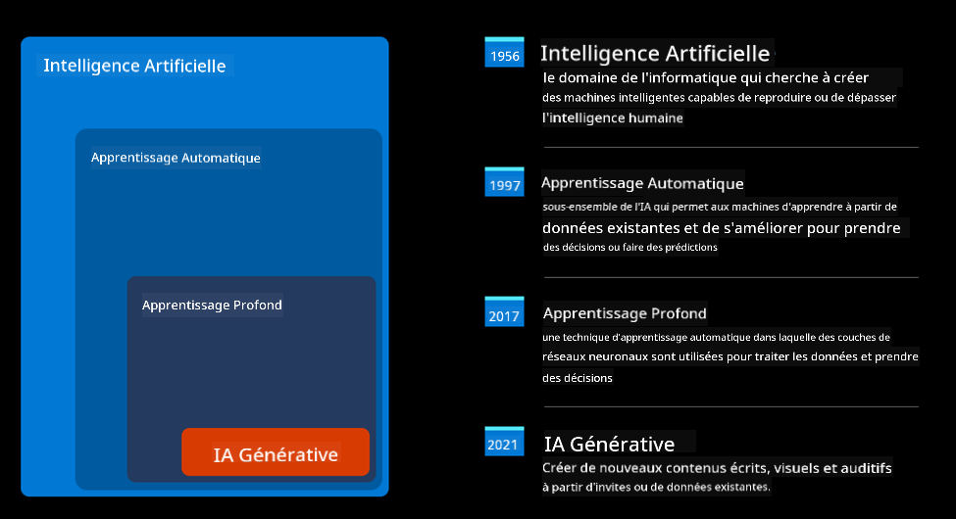

Slide 15
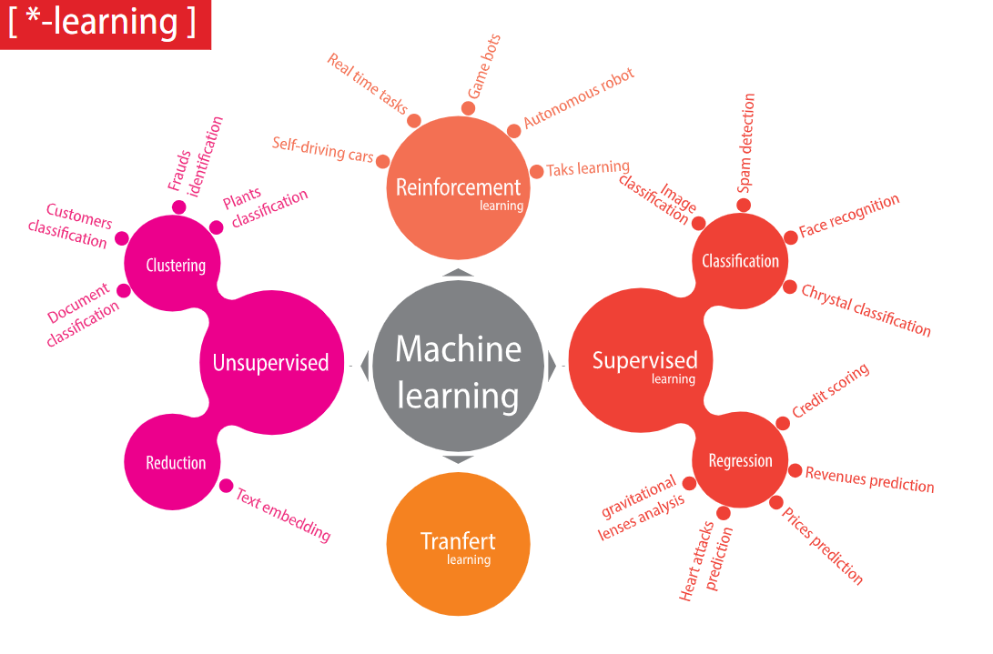
Mais ce n’est pas que ça !

Slide 16
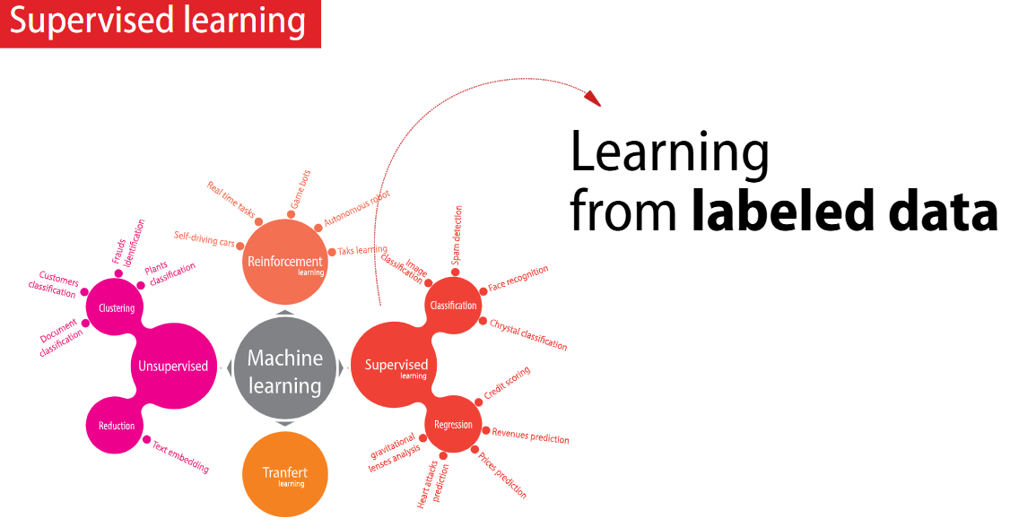

Slide 17
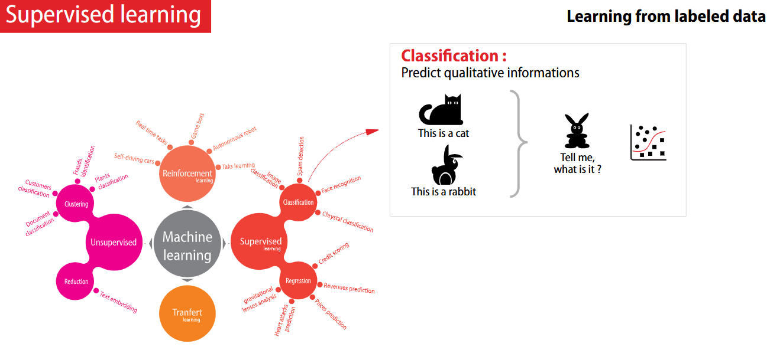

Slide 18
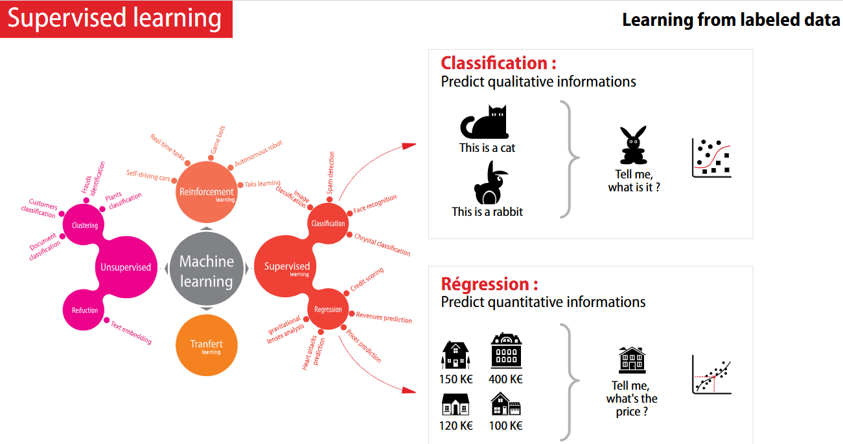

Slide 19
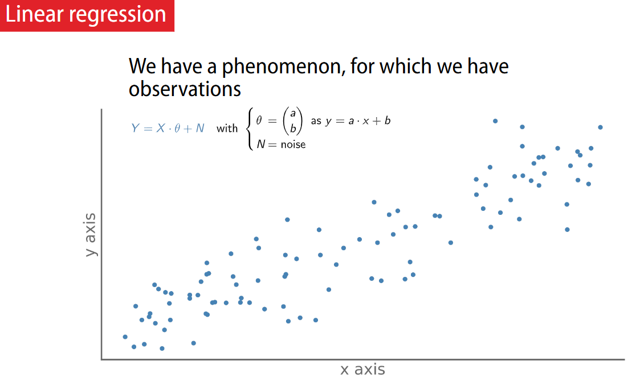

Slide 20
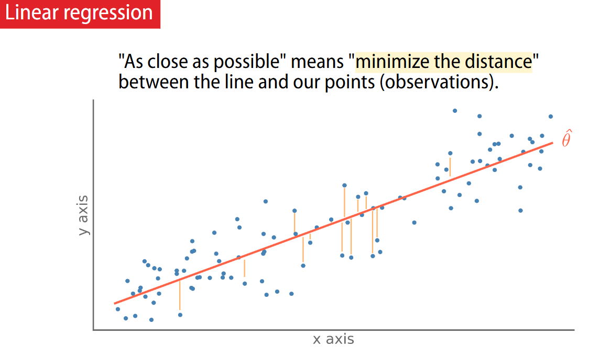

Slide 21
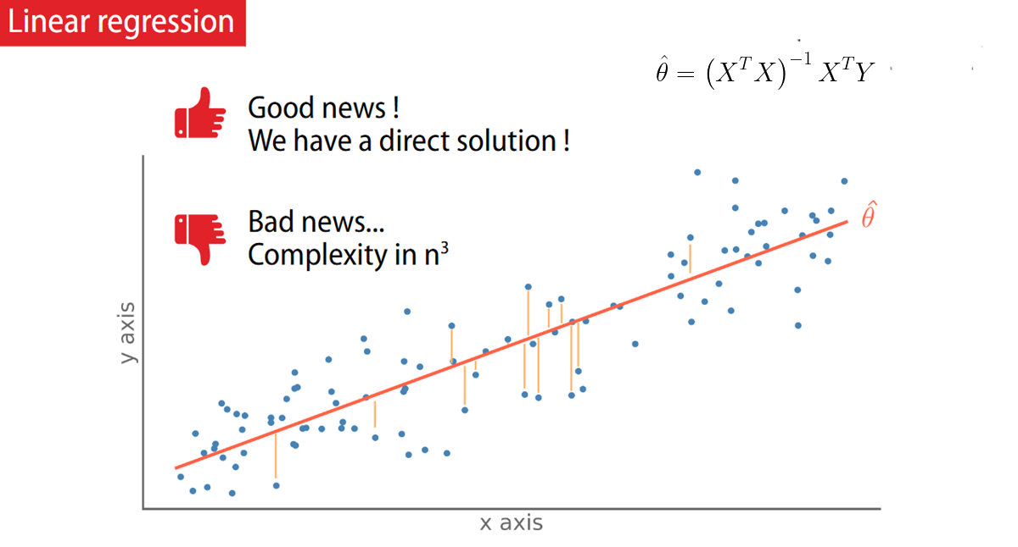

Slide 22
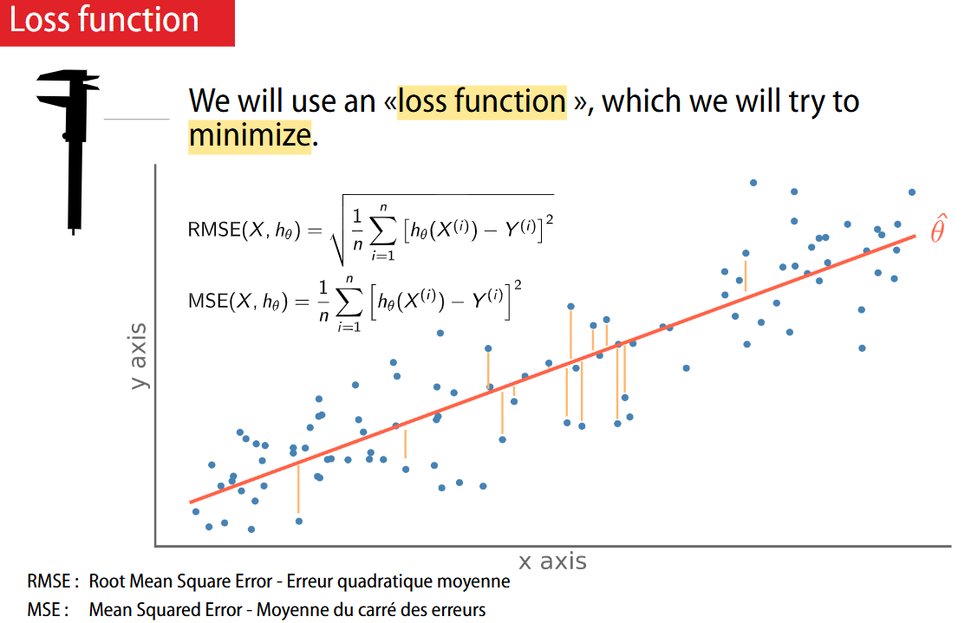

Slide 23
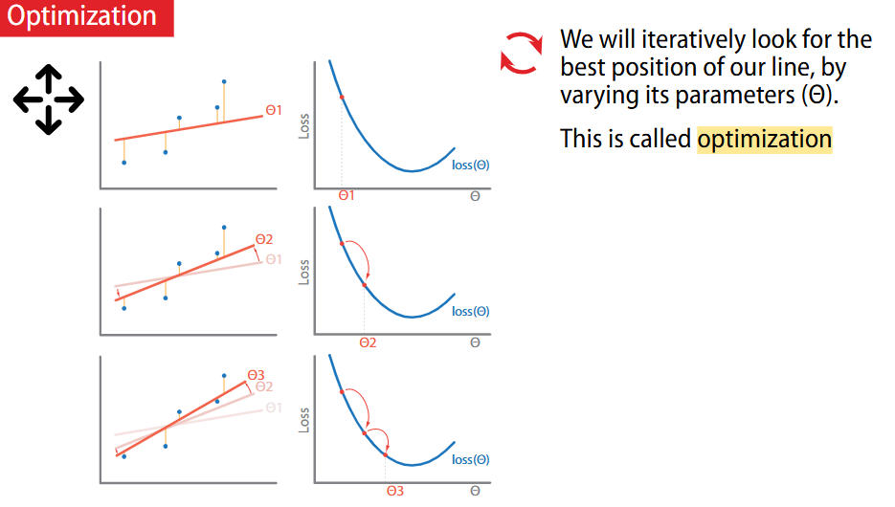

Slide 24
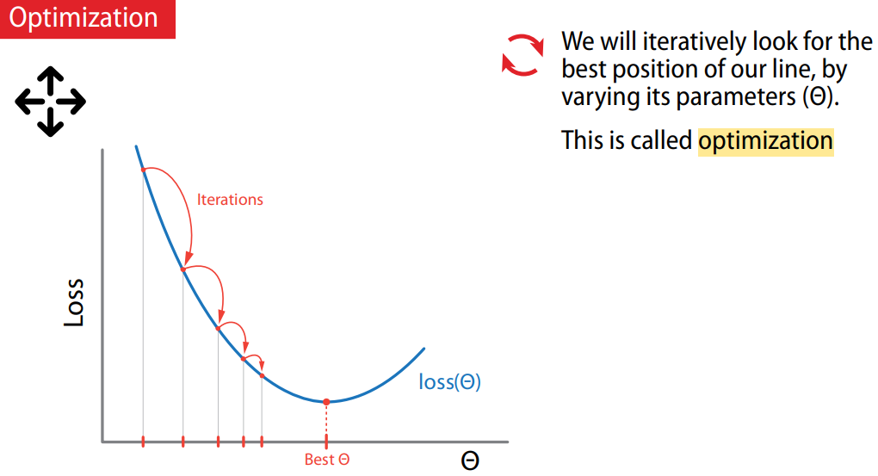
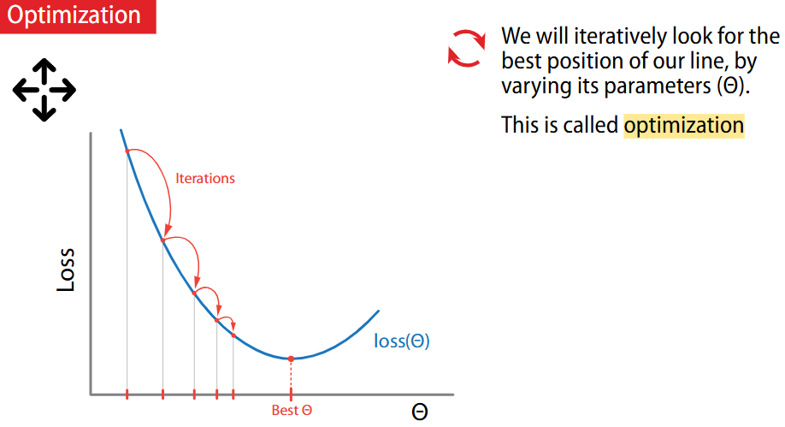

Slide 25
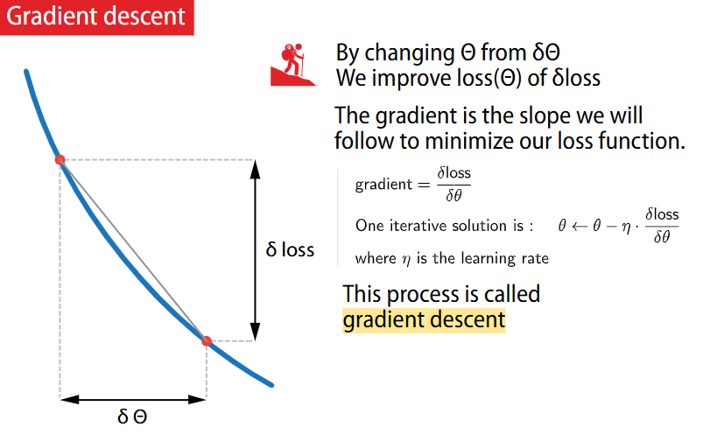

Slide 26
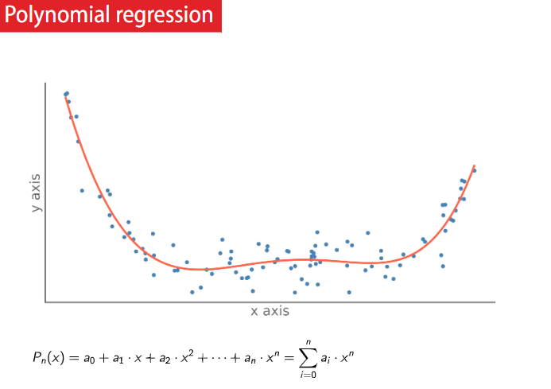
Tout n’est pas linéaire

Slide 27
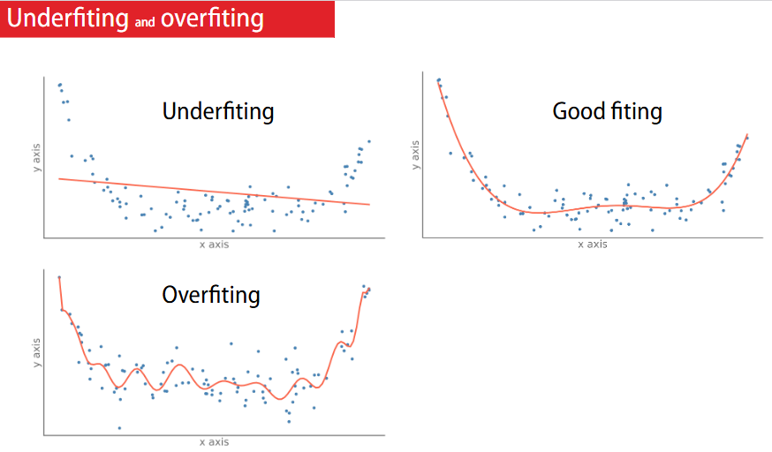

Slide 28
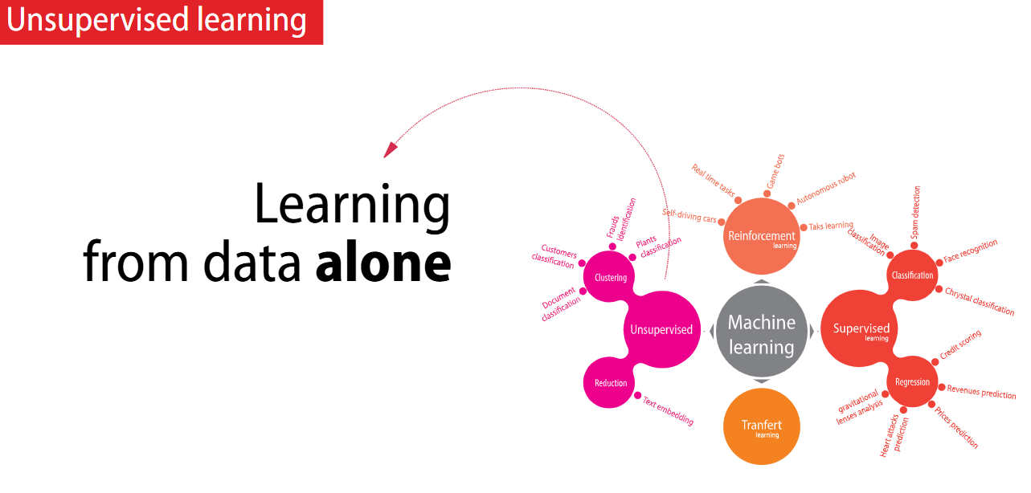

Slide 29
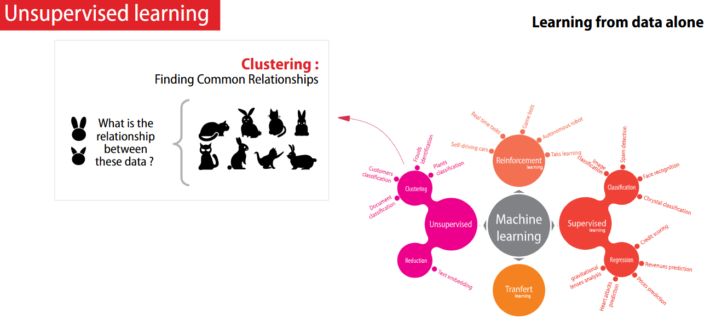

Slide 30
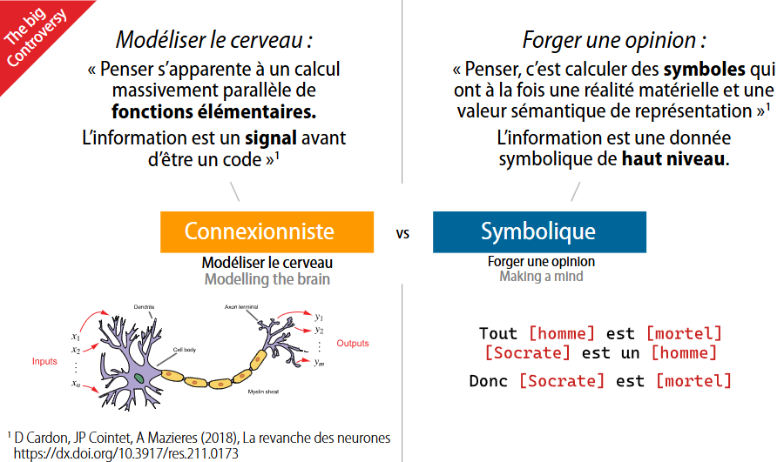
Notes:
Approche inductive = Connexionnisme VS Approche déductive = Symbolique

Slide 31
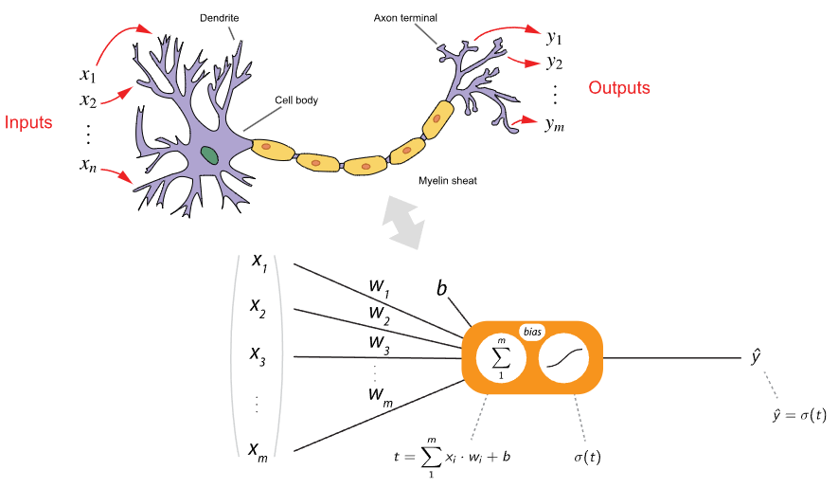
Notes:
Corps Cellulaire (Cell Body) est la partie centrale du neurone
Les dendrites agissent comme des antennes réceptrices et reçoivent les signaux électriques d’autres neurones
La sortie est transmise par l'Axone, et diffusée par les Axon terminals (terminaisons axonales) vers d'autres neurones.

Slide 32
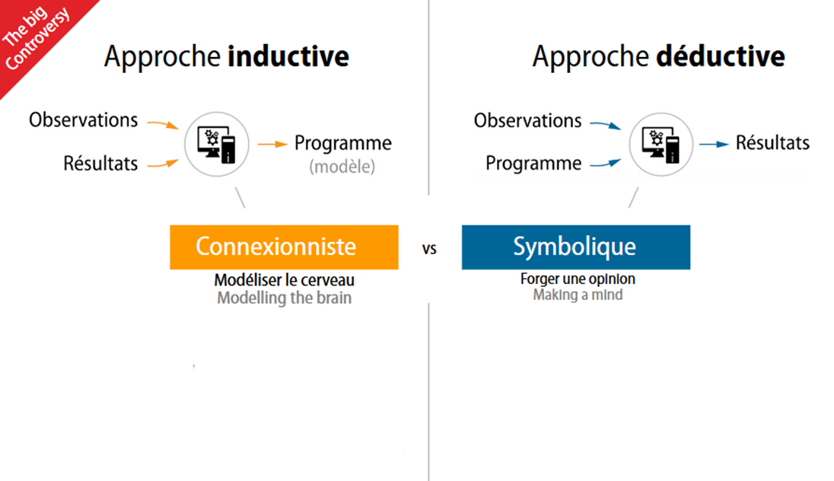

Slide 33
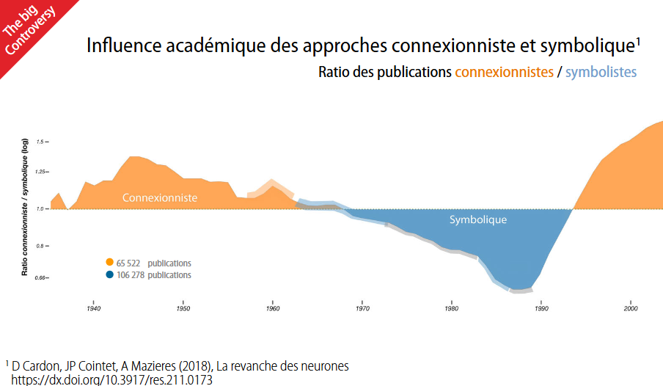

Slide 34
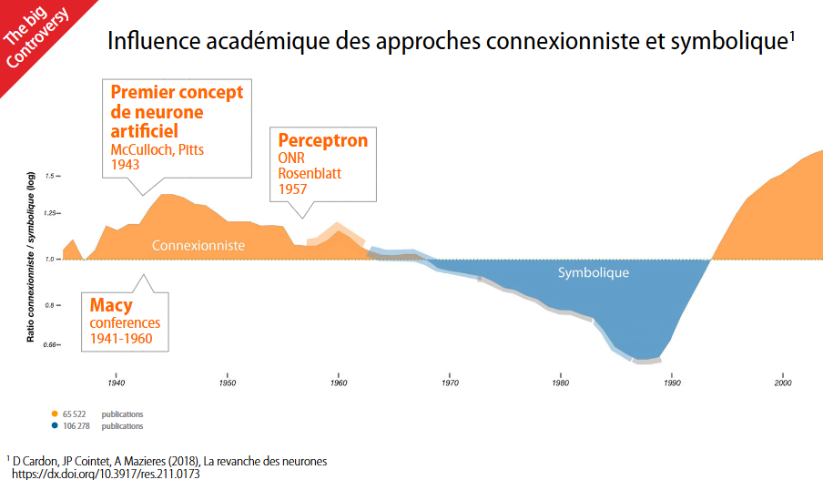
Conférences à l’origine de la cybernétique, des sciences cognitives et des sciences de l'information.

Slide 35
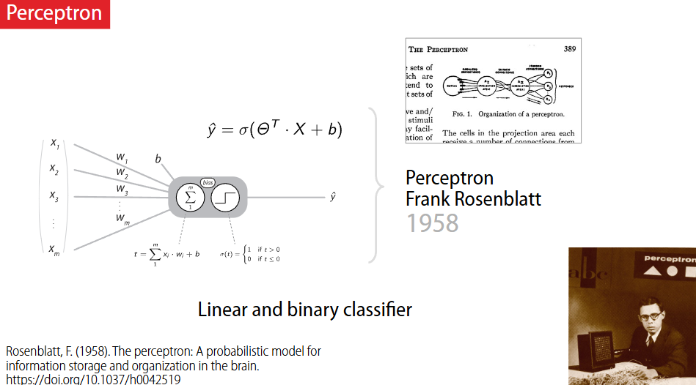

Slide 36
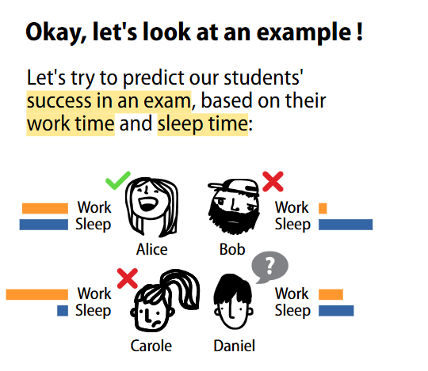
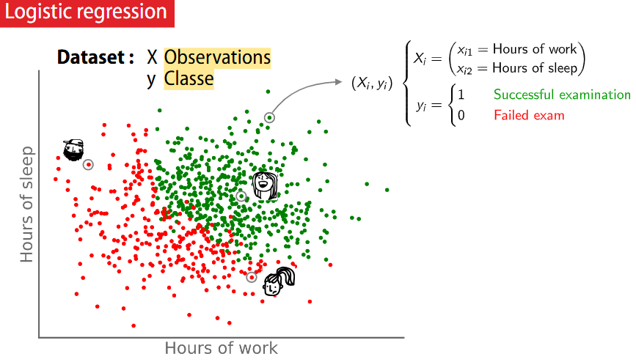

Slide 37
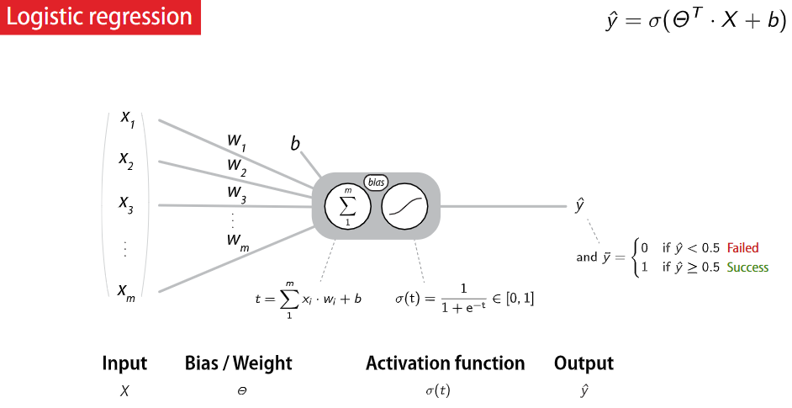

Slide 38
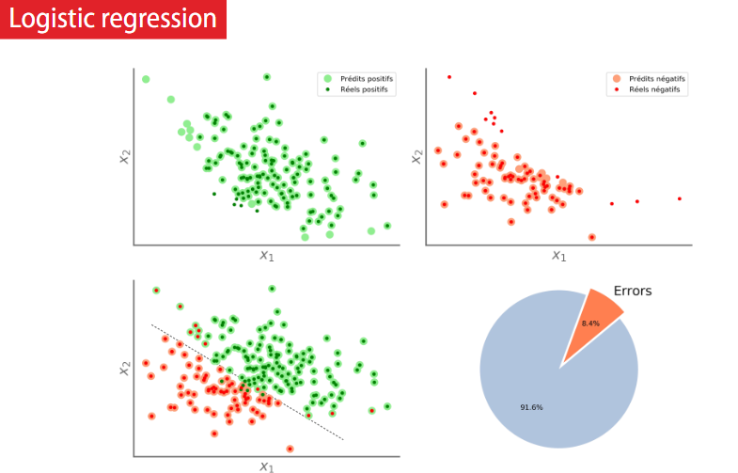

Slide 39
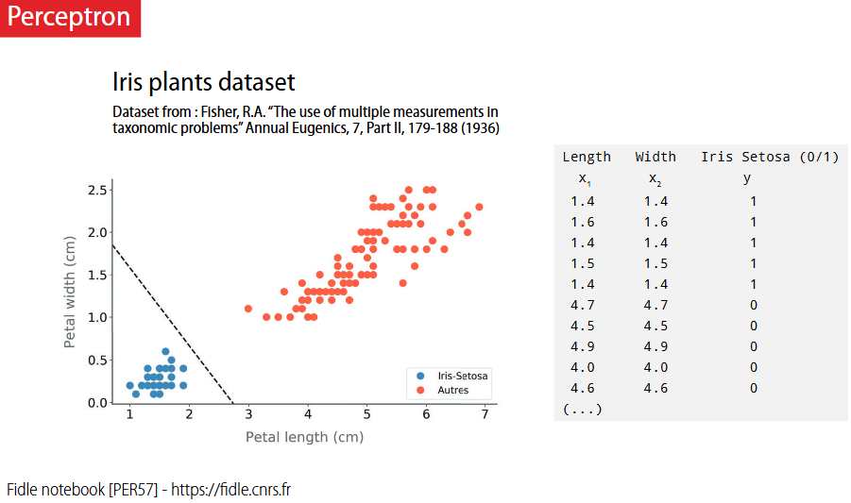
data(iris)
data <- iris[iris$Species %in% c("setosa", "versicolor"), ]
Y <- ifelse(data$Species == "setosa", 1, 0)

Slide 40
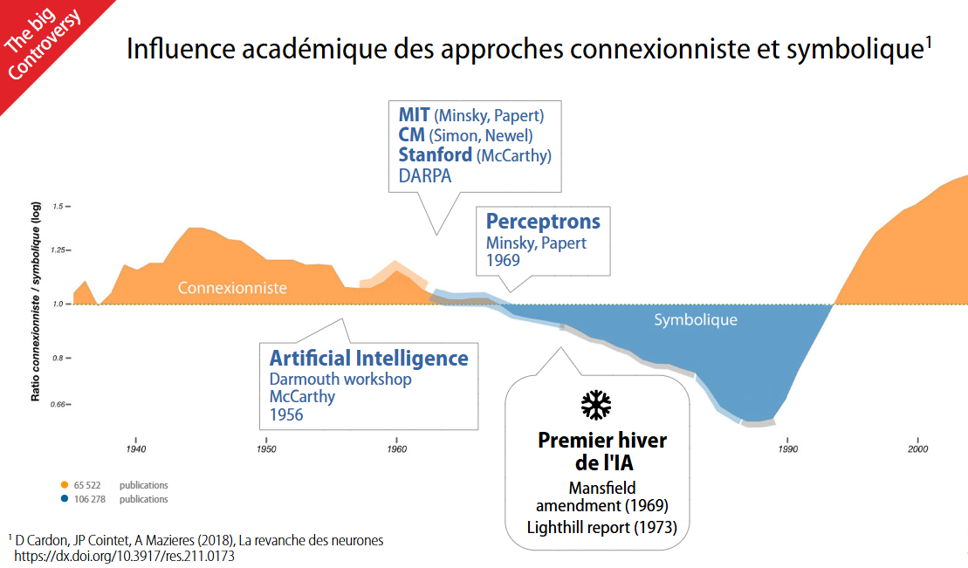

Slide 41
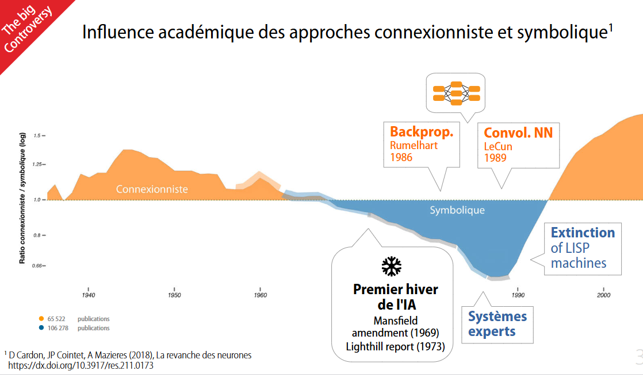

Slide 42
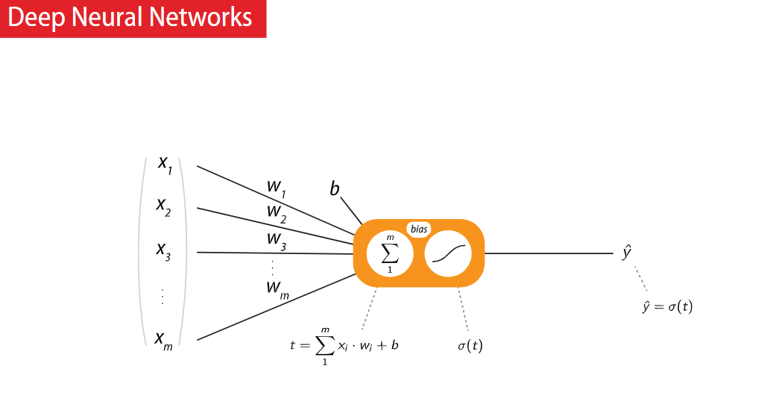

Slide 43
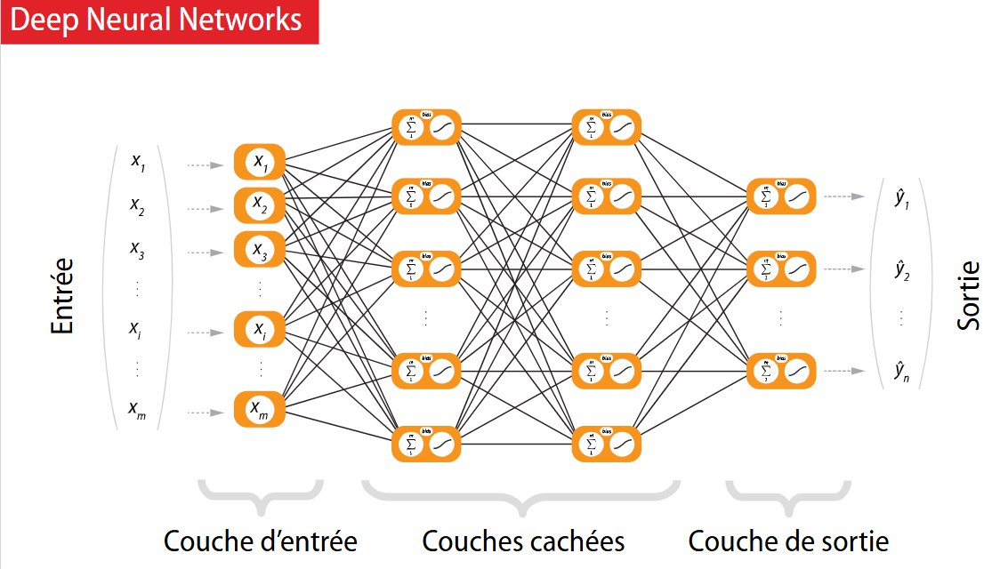

Slide 44
Regardez dans « l'esprit » de la machine : https://moebio.com/mind/
Les données En utilisant l' API chatgpt , On exécute la même invite de complétion « L'intelligence est » des centaines de fois (en réglant la température assez haut, à 1,6 pour des réponses plus diverses). Étant donné un texte, un grand modèle de langage attribue une probabilité au mot (jeton) d'arriver, et il répète simplement ce processus jusqu'à ce qu'une complétion soit complète.
Espace sémantique (derrière) Chaque texte (une complétion d'invite ou une sous-séquence) a une incorporation : une position dans un espace de 1536 dimensions (espace sémantique, ou s²₁₅₃₆). Pour chaque réponse, il existe une trajectoire à travers s²₁₅₃₆ correspondant à chaque sous-séquence de mots, par exemple : « L’intelligence est » → « L’intelligence est la » → « L’intelligence est la capacité » → « L’intelligence est la capacité de » → … → complétude complète .
TRANSFORMER EXPLAINER : https://poloclub.github.io/transformer-explainer/

Slide 45
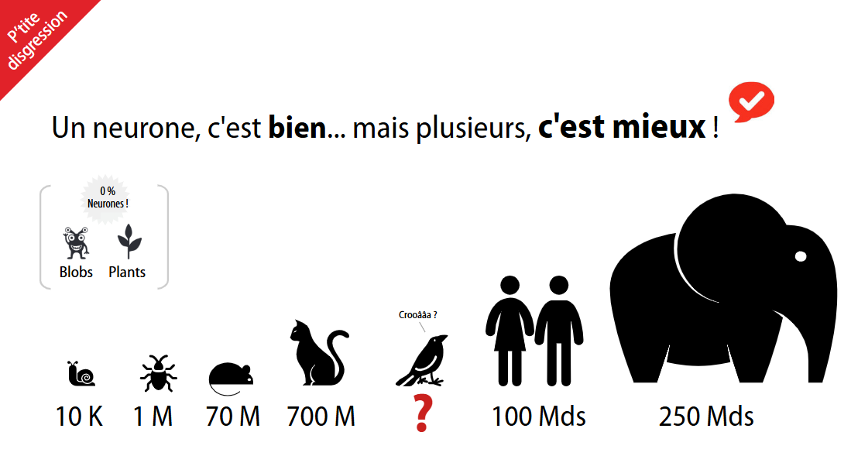
Combien de neurones pour être intelligent ?

Slide 46
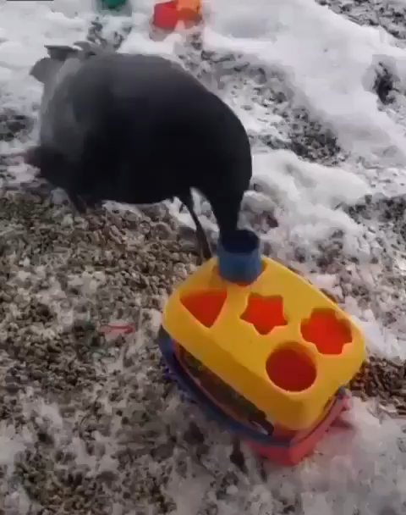
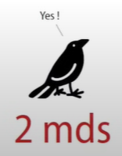

Slide 47
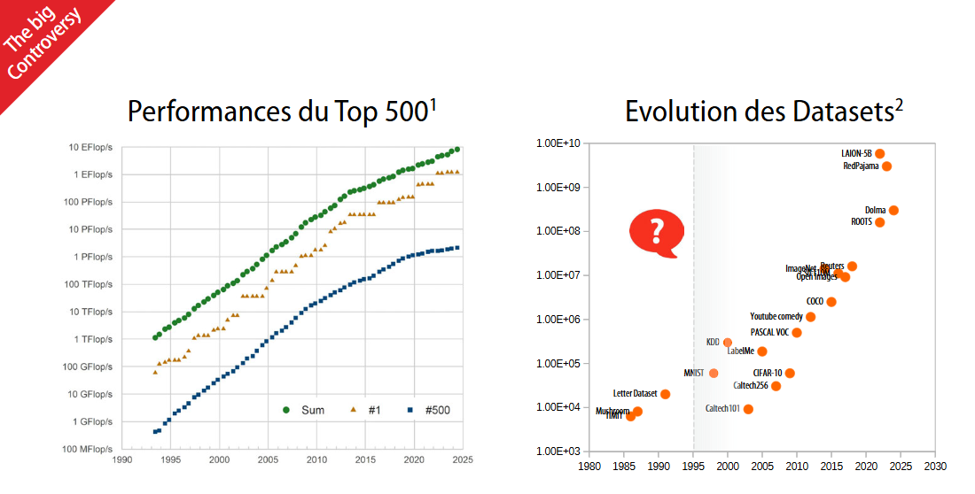
TOP500 : https://www.top5performance00.org/
https://en.wikipedia.org/wiki/List_of_datasets_for_machine-learning_research
Notes:
FLoating-point Operations Per Second" (Opérations en Virgule Flottante Par Seconde) calculs qui impliquent des nombres réels
Le nombre de secondes depuis le début de l’univers connu est d’environ 0,4exa seconde

Slide 48
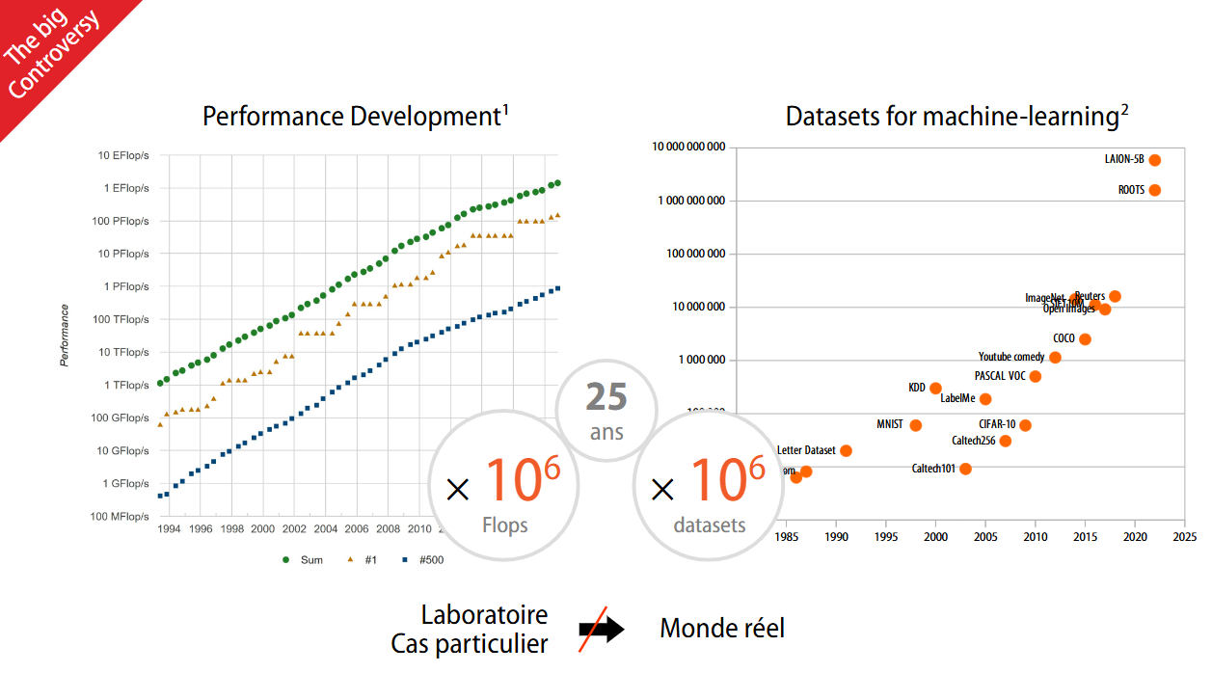

Slide 49
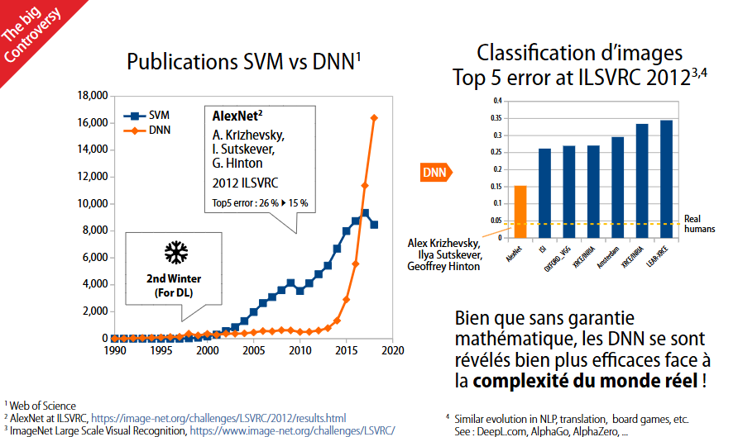
Le tournant en 2012

Slide 50

Histoire du Deep Learning
Notes:
Alexnet : Traitement d’images
VAE :
GAN : Génération d’images
Resnet : Architecture particulière, permet d’avoir des modèles avec un nb aussi grandes que l’on veut
AlphaGo : Remporte une compétition de GO
Transformers : Traitement du langage ➔ IA Générative ➔ Super calculateur

Slide 51


Profondeur « infini »
Parallélisation du calcul et distribution du calcul sur des milliers de GPU

Slide 52

Notes:
2019 GPT-2 1,5 milliards de paramètres
2020 GPT-3 175 milliards !!

Slide 53

Notes:
2017 25 millions de paramètres entraînés sur 1,2 millions d’images ➔ il fallait 14 jours pour un NVDIA M40 GPU soit 14 jours GPU (Graphics Processing Units))

Slide 54

Notes:
176 milliards de paramètres entraînés avec 366 milliards de tokens soit environ 3 millions de livres il fallait ➔ 117 jours sur 384 GPU (génération A100) soit en jours GPU 44298 jours

Slide 55

Notes:
405 milliards de paramètres entraînés sur 15 trilliards de tokens ( 1 trilliard 10^21) il a fallu 54 jours sur 16384 GPU de génération H100

Slide 56

Notes:
StyleGans Modèle de génération d’images
GPT-3 donnera en 2022 Chat GPT
AlphaFold2 pour étude des protéines
DALL-E générateur d’images
LLama2 modèle de langue (open source)
SDXL générateur d’images open source
Character.IA génération de texte personnifié
CIVITAI génération d’images personnalisées
SORA génération vidéo
GPT-4o génération multiples images, textes, vidéos, sons

Slide 57

Des progrès fulgurants !

Slide 58


Slide 59


Slide 60


Notes:
Si on compare le nb de paramètres au nombre de synapses (interconnexion entre chaque neurones)
8 ans entre la mouche et le rat pour faire fois 1000
Pour faire encore fois 1000 les super calculateurs arriveront avant 10 ans
Taille des points correspond à la taille des datasets
Limite l’univers numérique qui croît aussi mais avec des données générées par l’IA… (Model autophagy disorder)

Slide 61

Notes:
Les données sont les responsables ou les coupables de toutes choses !

Slide 62


Notes:
Impact sociétal et l’appropriation
Ça répond à un besoin (malgré le marketing derrière)

Slide 63


Notes:
Il faut insuffler de la nouveauté de l’entropie ! Sinon ça dégénère

Slide 64

l’intelligence artificielle n’est pas un substitut à la pensée mais une épreuve qui oblige à la rehausser.
On ne peut pas véritablement « penser avec » l’IA si l’on ne dispose pas soi-même d’un socle solide : un corpus de références, une bibliothèque mentale de concepts, d’auteurs et de faits. Sans cet appui, impossible de distinguer l’erreur de l’exactitude, le plausible du vrai, l’intuition féconde de l’anachronisme grossier.
Celui qui délègue son entendement à la machine en sera prisonnier et cela pourrait lui être fatal : son destin sera celui de l’outil qu’il a choisi d’imiter, efficace peut-être, mais sans profondeur, sans vie.
L’IA appelle donc moins à la paresse qu’à l’exigence : elle exige d’aiguiser son esprit critique, d’élargir ses savoirs, de fortifier sa culture dans des domaines où il y a peu de gains de productivité : la lecture lente, la fréquentation des classiques, la confrontation patiente aux grandes œuvres, la méditation silencieuse, l’expérience vécue. Dans un monde où, pour reprendre Lyotard, « avoir du succès, c’est gagner du temps », quel cruel destin que de devoir encore lire un livre jusqu’au bout…
L’IA est donc paradoxalement une alliée : non pas pour remplacer la pensée mais pour la rendre plus indispensable que jamais.

Slide 65
Références :
IA générative : usages et applications avancées pour la veille technologique – YouTube
L'intelligence artificielle, objet philosophique
Pour une introduction au Deep Learning FIDLE
L'IA et ses défis : https://www.college-de-france.fr/fr/agenda/colloque/ia-et-ses-defis
Implications philosophiques de l’IA
Guide pratique de l’IA à l’Inspé
Guide pratique de l'intelligence artificielle dans l'entreprise (Stéphane RODER - Eyrolles)
guide d’accompagnement : Décryptage des enjeux et opportunités de l’IA pour les entreprises et les salariés
Guide pratique de l’université de Genève
Comment les machines pourraient-elles atteindre l'intelligence humaine? Conférence de Yann LeCun

